Slide 1
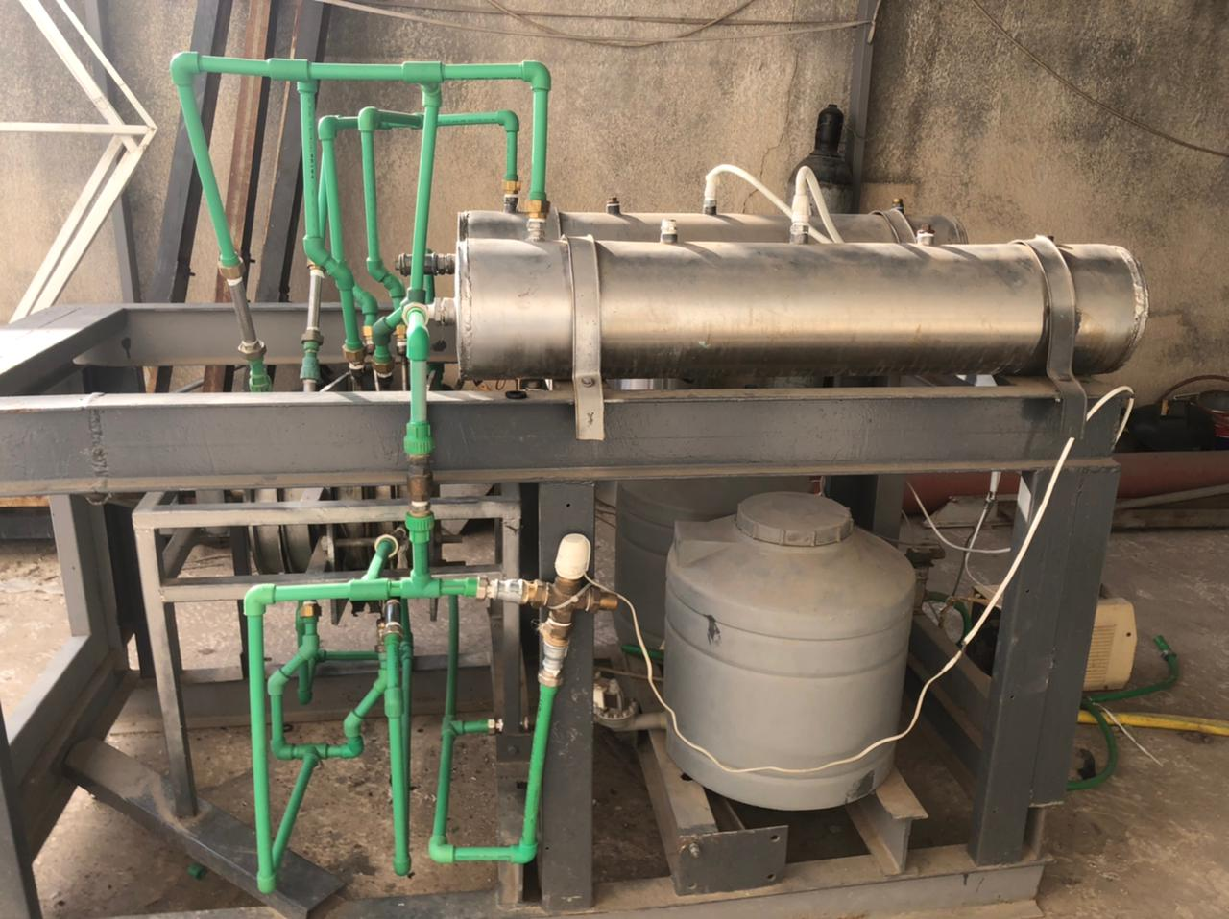
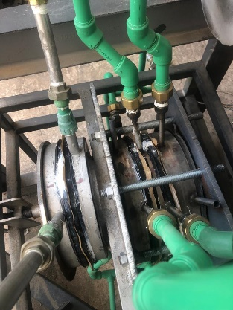
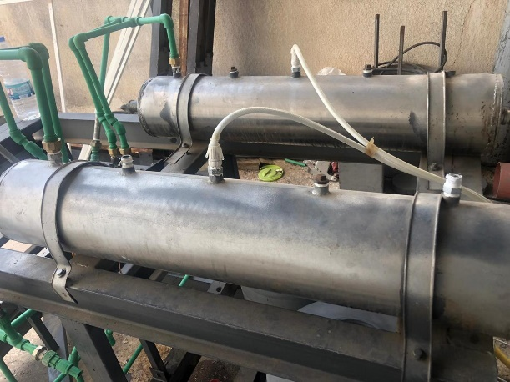
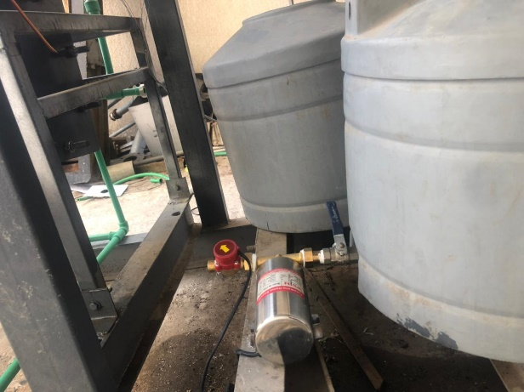
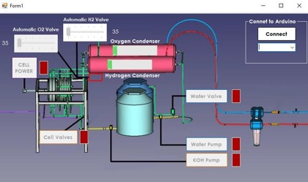
POSTER 2
Electrolyser
Introduction
The use of electric energy varies from time to time according to our needs for it. In the morning, when most institutions, laboratories and factories are working, this leads to great pressure on electric power plants that exceeds the natural expenditure of energy as is the case at night or in the afternoon, and here lies the role of the electrolyser , which works as an assistant to power stations Energy by producing hydrogen, which is used in fuel cell in cases of excessive drainage.
إن إستخدام الطاقة الكهربائية يتفاوت بين حين وآخر حسب إحتياجاتنا لها ،ف في الصباح حيث معظم المؤسسات والمعامل والمصانع تعمل فهذا يؤدي لضغط كبير على محطات توليد الطاقة الكهربائية يَتَعَدى المصروف الطبيعي للطاقة كما الحال في الليل أو بعد الظهيرة، وهنا يكمن دور الإلكترولايزر الذي يعمل كمساعد لمحطات الطاقة بإنتاجه الهيدروجين الذي يستخدم كوقود حراري في حالات الصرف الزائد.
Mechanical
2
1
ELECTROLYSER:
Electrolyser is a system that uses electricity to separate water into hydrogen and oxygen in a process called electrolysis.
ELECTROLYSIS:
Electrolysis is a method that uses water H2O to produce Hydrogen H2 and Oxygen O2. The electrolysis system consists of several cells attached to the H2 and O2 storage units. The Hydrogen and Oxygen are stored in containers after passing through the condenser to remove the excess water.
تعريف :
الإلكتروليزر :
'الإلكتروليزر' او المحلّل الكهربائي هو نظام يستخدم الكهرباء لتقسيم الماء إلى "هيدروجين"و"أكسجين" ضمن عمليّة تسمّى 'الإلكتروليزيس' أو التحليل الكهربائي.
الإلكتروليزيس :
'الإلكتروليزيس' او التّحليل الكهربائي هو طريقة تستعمل الماء كمادّة خام لإتناج ال "الهيدروجين" و "الأكسجين" يتألف نظام التحليل الكهربائي من عدّة خلايا موصولين بوحدات تخزين ال"هيدروجين" و ال"أكسجين"
يُخَزَّن كلٌّ من ال“اكسجين"و ال"هيدروجين" ضمن مستوعبات بعد مرور بمكثّف للتخلص من الماء الزّائد.
Electrolyctic Cells:
An electrolytic cell is a device that split water into its two elements, oxygen and hydrogen, where the oxygen and hydrogen.
خلية التحليل الكهربائي هي عبارة عن جهاز يقوم بتحليل الماء الي عنصريه وهما الأكسجين والهيدروجين حيث يتم تخزين الاوكسجين والهيدروجين.
1:O2 condenser
2:H2 condenser
The condenser is mechanical part that serves to condense the excess water vapor that comes with H2 and O2 gases to water.
المكثف عبارة عن جزء ميكانيكي يعمل على تكثيف بخار الماء الزائد الذي يأتي مع غازات الهيدروجين و الأكسجين لماء.
1
2
1: KOH (electrolyte) tank
2: H2O (water) tank
ELECTROLYTE:
An electrolyte is a substance that produces an electrically conductive solution when dissolved in a polar solvent, such as water.
الإلكتروليت هو مادة تنتج محلول موصل كهربائي عند إذابته في مذيب قطبي ، مثل الماء
CONTROL SYSTEM
(O2)
The system can be divided into 3 subcategories; The plant side where the electrolyzer setup is set, the power control unit that handles all the control procedure, and the user side where all the controls are set.
ينقسم هذا النظام إلى ثلاث أقسام؛ الإلكترولايزر، لوحة التحكم الكهربائية التي تتحكم بالإلكترولايزر، وأخيرا الحاسوب الذي يتحكم الذي يتحكم بكل المنظومة.
+water
Condenser
+water
(H2)
Condenser
Cells
tank
tank
GUI
PLC
PLANT_END
GUI
“Mohamad NAAMAN, Ali DIB”@AECENAR November 2021

